Slide 1
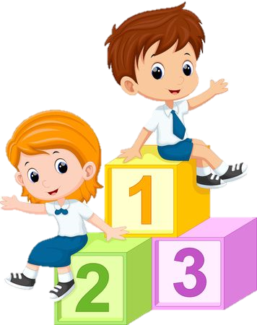
TRƯỜNG TIỂU HỌC ÁI MỘ A
Bài giảng điện tử Toán lớp 3
Tên bài: Bảng chia 3 ( tiết 2)

Slide 2
Khởi động

Slide 3
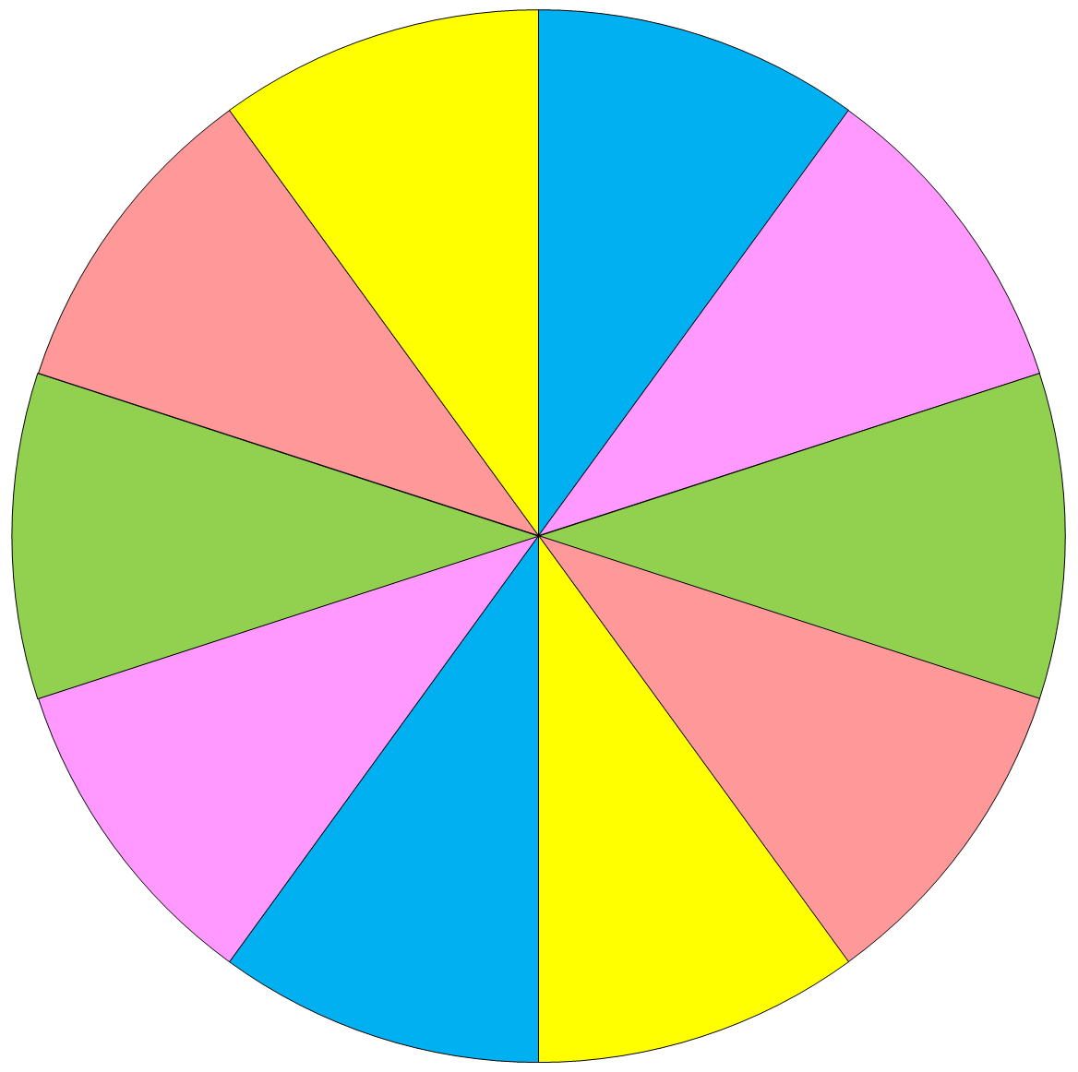
1
2
10
3
9
4
8
5
Nêu phép chia 4 có kết quả bằng
7
6
QUAY/DỪNG
Notes:
Nếu còn t.gian thì GV tổ chức cho HS chơi vòng quay để củng cố
Cách chơi như những bài trước
* NẾU CHÁY GA THÌ BỎ QUA

Slide 4
Luyện tập

Slide 5
3
Số?
4
24
4
6

Slide 6
3
Số?
4
12
4
3

Slide 7
4
Bác sĩ đưa Nam lọ thuốc có 20 viên và dặn Nam mỗi ngày uống 4 viên. Hỏi Nam cần uống hết lọ thuốc đó trong mấy ngày?
Tóm tắt:
4 viên : 1 ngày
20 viên: … ngày ?

Slide 8
Bác sĩ đưa Nam lọ thuốc có 20 viên và dặn Nam mỗi ngày uống 4 viên. Hỏi Nam cần uống hết lọ thuốc đó trong mấy ngày?
4
Bác sĩ đưa Nam lọ thuốc có 20 viên và dặn Nam mỗi ngày uống 4 viên. Hỏi Nam cần uống hết lọ thuốc đó trong mấy ngày?
Tóm tắt:
4 viên : 1 ngày
20 viên: … ngày ?
Bài giải
Nam cần uống hết lọ thuốc đó trong số ngày là:
20 : 4 = 5 ( ngày)
Đáp số: 5 ngày

Slide 9
Vận dụng

Slide 10
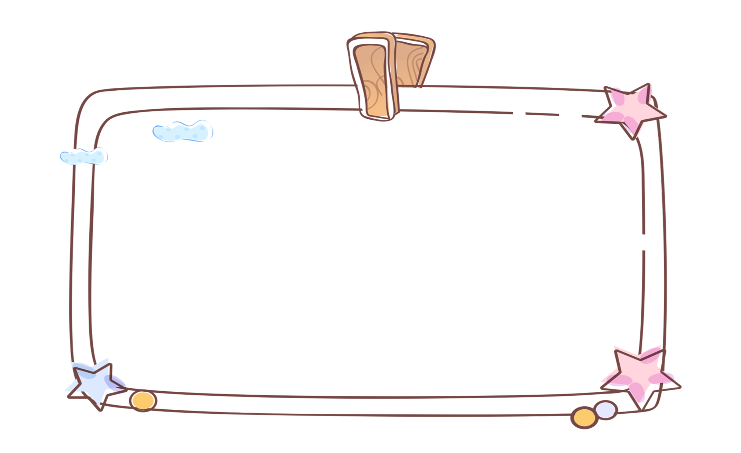
Kể một tình huống thực tế sử dụng phép chia trong bảng chia 3.

